Slide 1
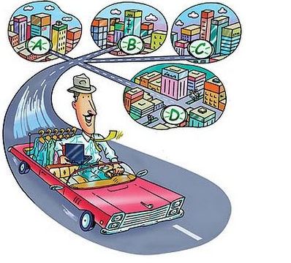
Traveling Salesman Problem (TSP)

Slide 2

Willkommen zur TSP-Challange!
Notes:
<Foliennummer>

Slide 3
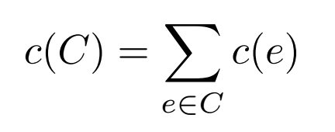
Das allgemeine TSP-Problem ist wie folgt definiert:
Gegeben sei ein vollständiger Graph K_n mit Gewichten c(e) auf den einzelnen Kanten e. Gesucht ist ein Hamiltonkreis C in K_n mit minimalem Gewicht c(C), wobei gilt
Notes:
<Foliennummer>

Slide 4
Zwei verschiedene Kategorien von Lösungsansätzen
exakte Algorithmen
> finden optimale Lösung
> Voraussetzung einer beliebig langen Laufzeit
Heuristiken
> finden Lösung
> innerhalb eines Zeitrahmens
Notes:
<Foliennummer>

Slide 5
Anzahl der Hamilton-Kreise
Ein vollständiger symmetrischer Graph enthält genau 0.5 * ( n - 1)! Hamilton-Kreise.
Notes:
<Foliennummer>

Slide 6
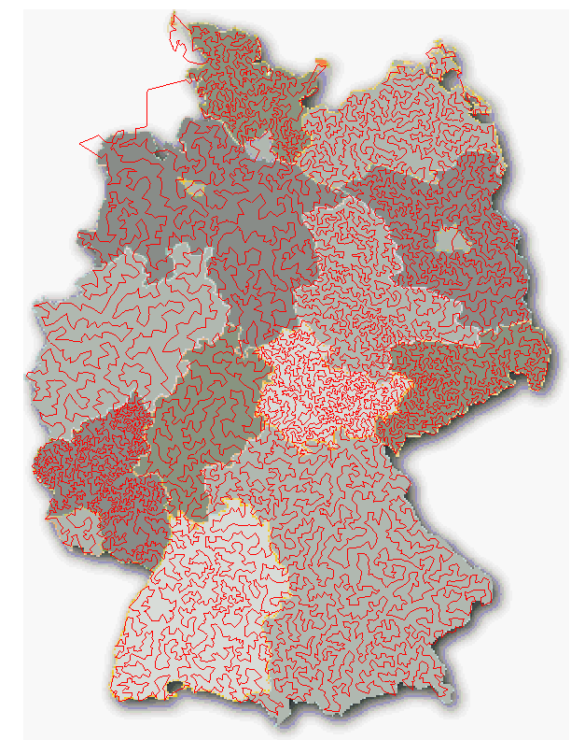
Anzahl der Hamilton-Kreise
> 20.04.2001
> optimale Tour durch 15.112 Städte
> 66.000 km
> 22.6 Jahre Rechenzeit
(110 CPUs, 500 MHz, EV6 Alpha)
$1,000 Preis für ein 100,000-Städte Problem
Mehr dazu unter:
http://www.math.uwaterloo.ca/tsp/index.html
Notes:
<Foliennummer>

